Slide 1
Интерактивная презентация для дошкольников
Выполнила студентка группы д-18
Шумейко Олеся

Slide 2
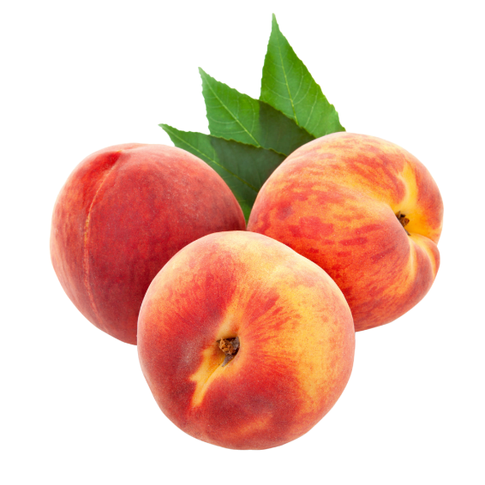
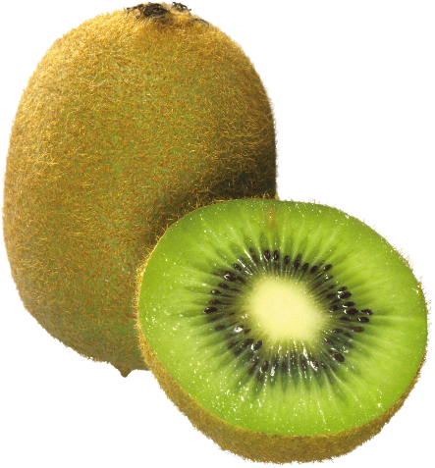
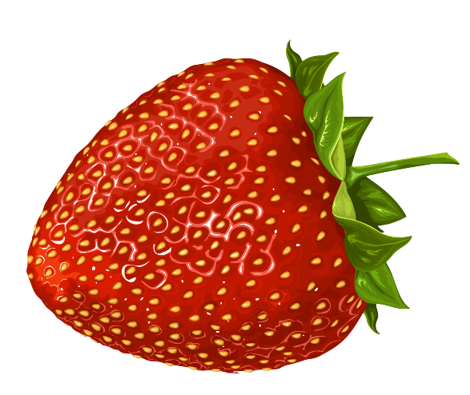
Найди лишнее

Slide 3
Найди лишнее

Slide 4
Запомни последовательность

Slide 5
Что здесь должно быть?
?

